Slide 1
‘타임키퍼(Time Keeper)’ 기초 기획서
부제 : 모바일로 가볍게 즐기는 ‘로그 라이트’
작성자 : 정재호

Slide 2
목차
간략 소개
장르 소개
기획 내용
스토리 컨셉
튜토리얼
최종 정리

Slide 3
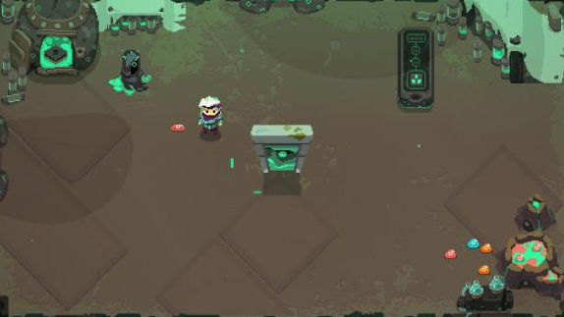
간략 소개
간략한 기획게임 설명
초상화
기획 의도와 목표
<기획 의도> 기존 모바일 플랫폼에 부족했던 ‘로그라이크’ 장르의 게임을 만드는 것 모바일 플랫폼에 맞춰 조작의 간소화 기존 로그-라이크 장르를 플레이하던 유저를 타겟으로 새로운 액션을 경험하도록
<목표> 간단한 조작 (RPG 게임의 기본적인 조작 방식 채택)을 통한 쉽게 게임에 적응 할 수 있는 환경 조성 착용하는 무기에 따라 달라지는 액션, 전투 무기에 부여하는 특성에 따라 달라지는 전투 방식 높은 몬스터 공략난이도를 캐릭터 스킬과 유저의 컨트롤 숙련도를 활용해 극복하는 게임성 구현
체력
유저 편의 기능
이동 조작
공격동작
장르 | 로그 라이트, 싱글 게임 | 시점 | 3인칭, 탑 뷰
디자인 | 스팀 펑크 / SF , 2D, 도트 | 플랫폼 | 모바일
방향성 | 간단한 조작 , 높은 게임 난이도 | 권장 사양 | 중간
차별점 | 로그 라이크의 어려운 게임 난이도를 캐릭터 육성을 통해 완화 시간을 조종하는 스킬 액션을 통해 차별화 시도 도트 그래픽의 SF(스팀 펑크)디자인으로 시각적 차별화 부여

Slide 4
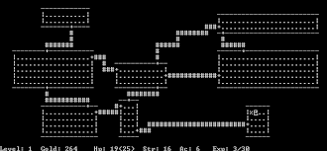
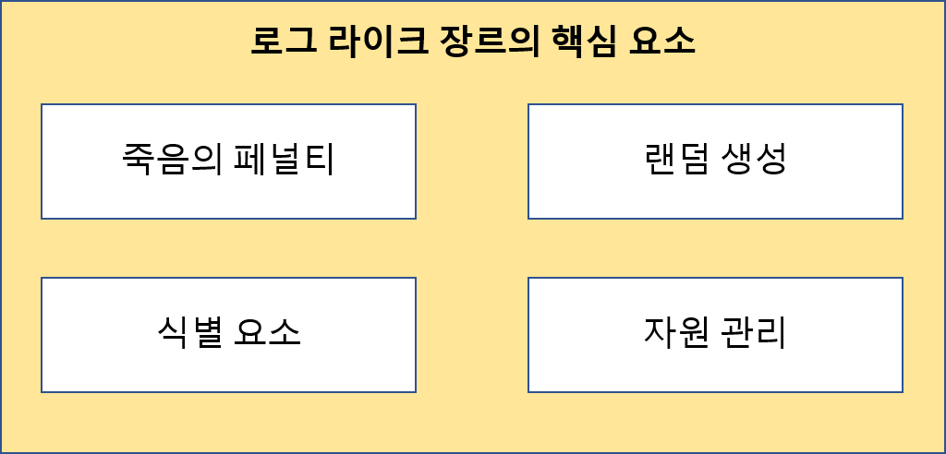
장르 소개
로그 라이크 장르란?
로그-라이크란, 80년대 출시한 ‘로그’라는 게임을 시초로 그것과 유사한 게임을 하나의 장르로 부르는 이름이다.
로그 라이크의 핵심 요소를 4가지로 설명한다. (죽음의 페널티, 랜덤요소, 식별 요소, 자원 관리)
로그-라이크 게임의 큰 특징으로 죽음의 페널티가 다른 게임에 비해 크며 던전의 내부 환경이 플레이 하면서 매번 변경되는 점을 통해 흥미를 잃지 않고 플레이 하게 된다.
유저에게 전달하는 정보는 최소한으로 제한해 유저가 직접 경험해 학습하도록 한다.
다른 RPG게임과 달리 캐릭터 체력 이외에 관리해야 하는 수치가 있어 플레이 과정에 매우 빠르게 진행된다.
이후 모티브 게임을 통해 로그-라이크 요소를 어떻게 활용하는지 알아보고자 한다.

Slide 5
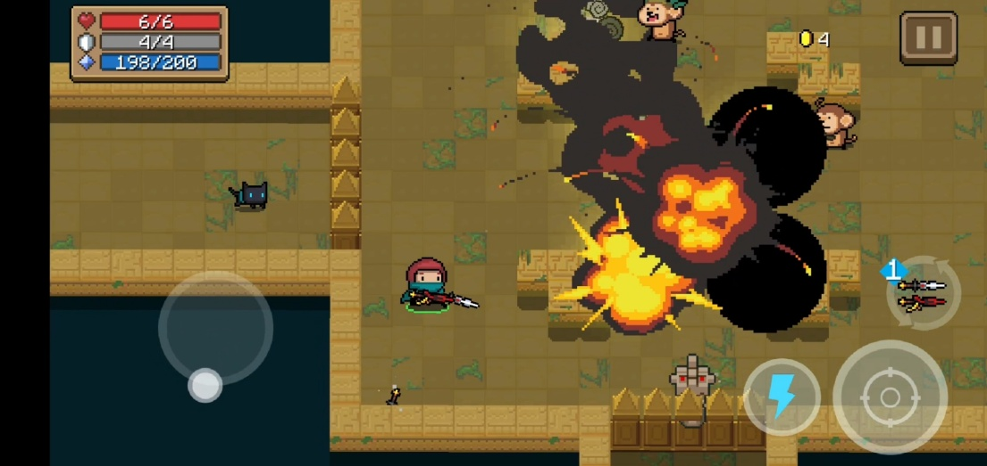
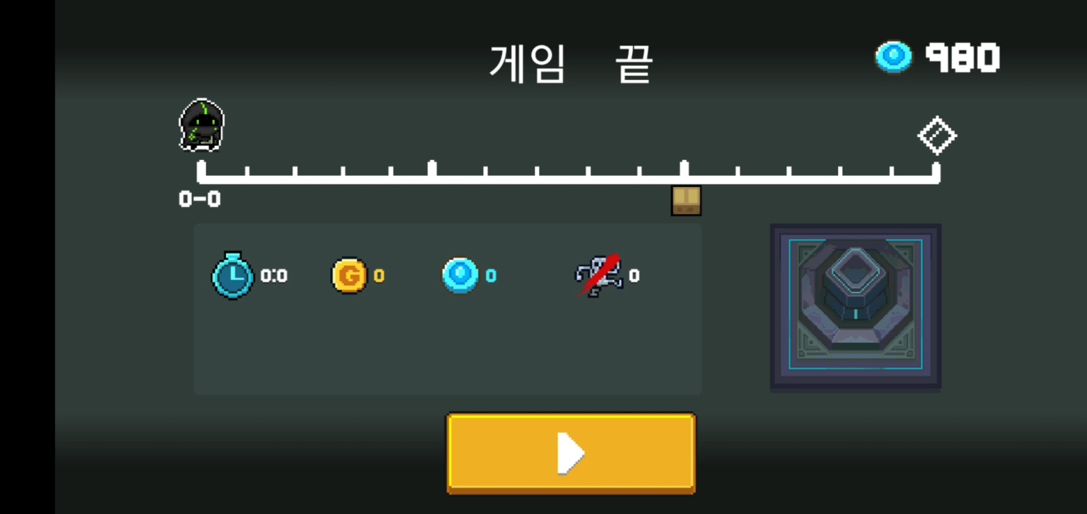
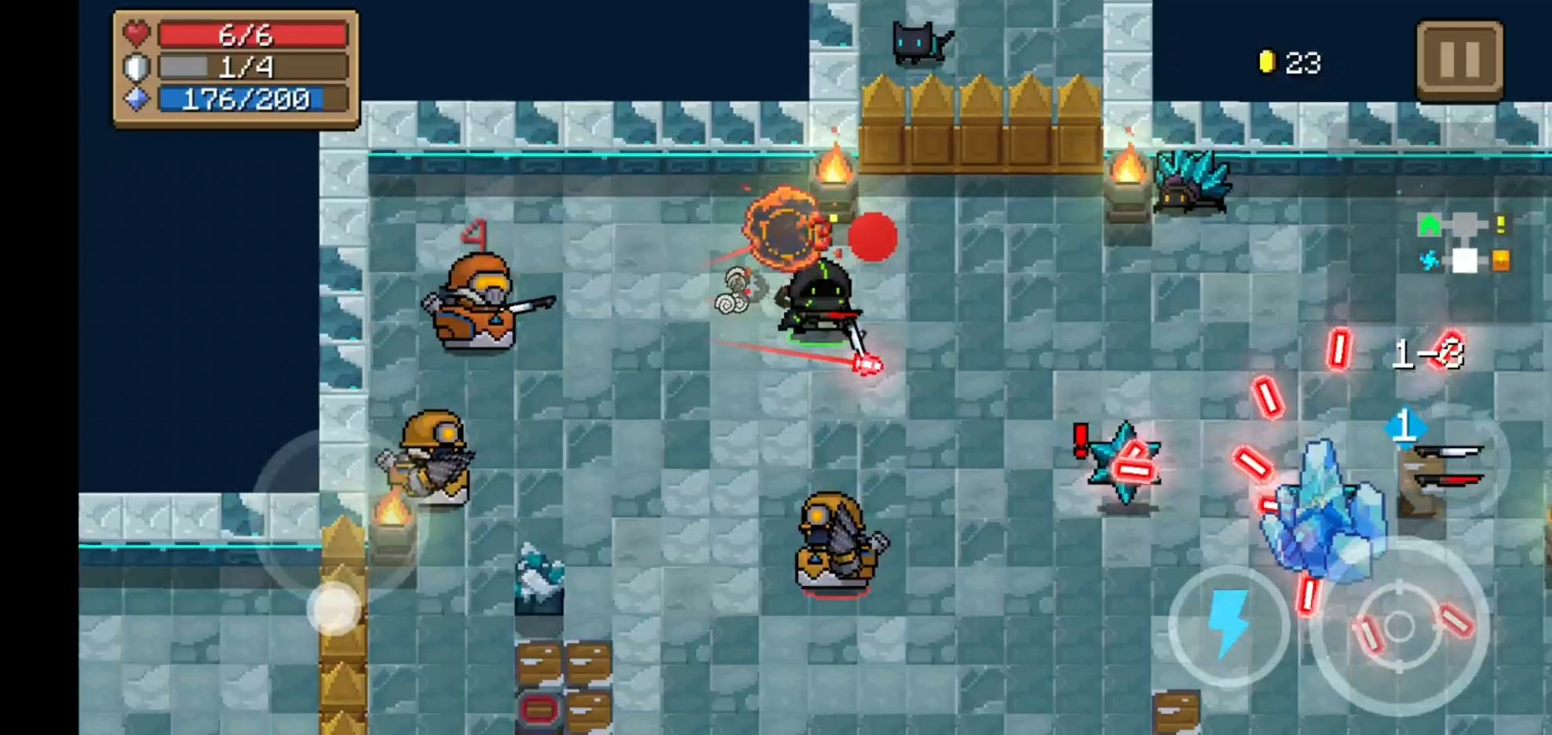
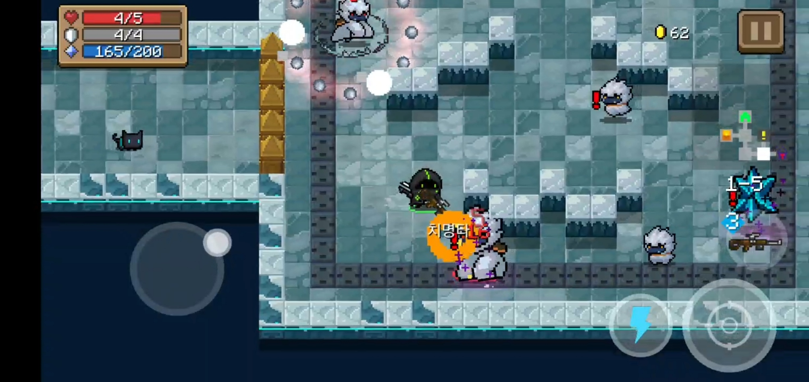
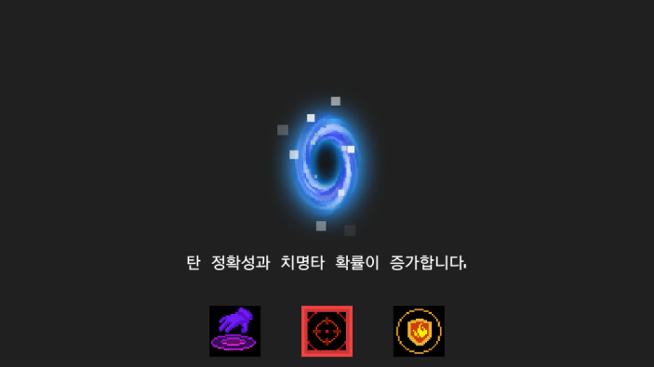
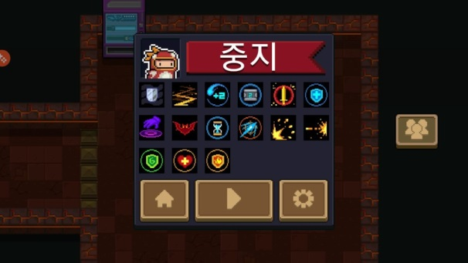

장르 소개
모티브 게임 소개
총 3개의 스테이지
스테이지를 구성하는 5개의 층
각 층은 여러 종류 개수의 방으로 구성됨
게임 제목 | 소울 나이트 (Soul Knight)
장르 | 로그 라이크, 슈팅
개발 | Chillly Room ( 중국 )
출시일 | 17.2.16
플랫폼 | 모바일 (IOS, 안드로이드), 콘솔 (닌텐도 스위치)
스테이지 마지막 층은 항상 보스 방이 배치됨
층마다 배치되는 방의 형태가 다양함(랜덤 배치 방식)
로딩 시간을 활용해 특성을 선택하게 됨
다양한 무기와 특성을 획득해 가며 게임을 진행하는 방식

Slide 6
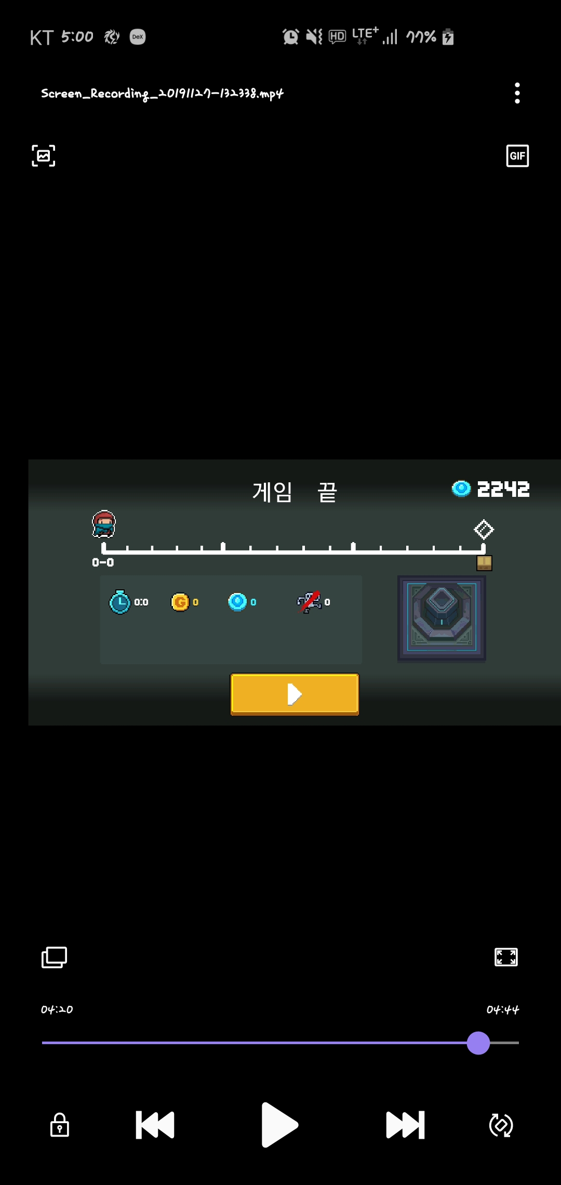
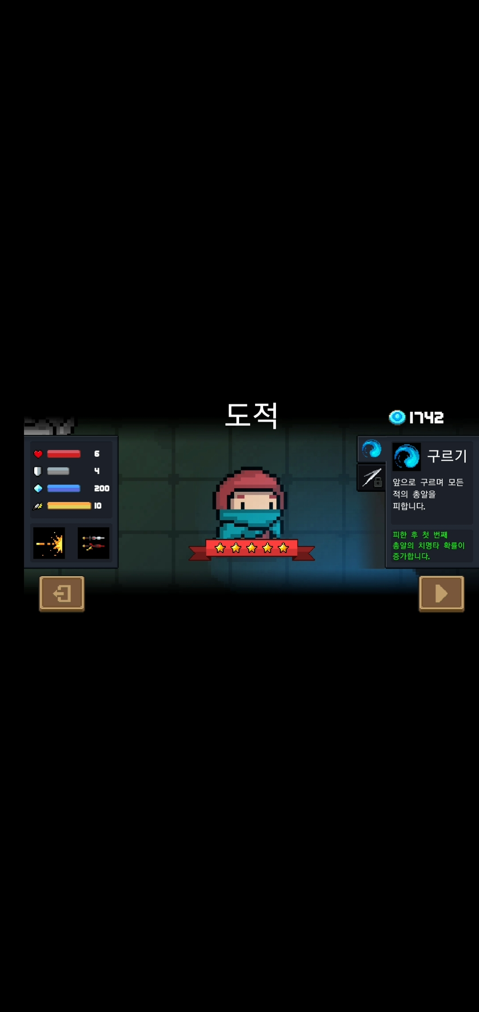
장르 소개
죽음의 페널티
로그 라이크 게임의 경우 죽음의 페널티가 강하게 작용한다.
세이브 포인트가 없고 캐릭터가 사망하게 되면 캐릭터 정보를 삭제해 다시 1레벨 부터 시작하도록 하기 때문이다.
하지만 위 요소는 게임의 진입장벽을 만들어 유저 유입이 어려워진다. (익숙하지 않은 방식에 거부감을 느껴 게임을 종료)
소울 나이트의 경우 위 요소를 가볍게 사용한다.
게임이 종료되면 캐릭터의 모든 정보를 삭제하는 것이 아닌 클리어한 던전의 개수나 처치한 몬스터의 수 만큼 포인트로 환산해 재화로 지급
해당 재화를 소비해 유저는 원하는 캐릭터를 구입하기도 하고 강화를 통해 성능을 업그레이드 하기도 한다.

Slide 7
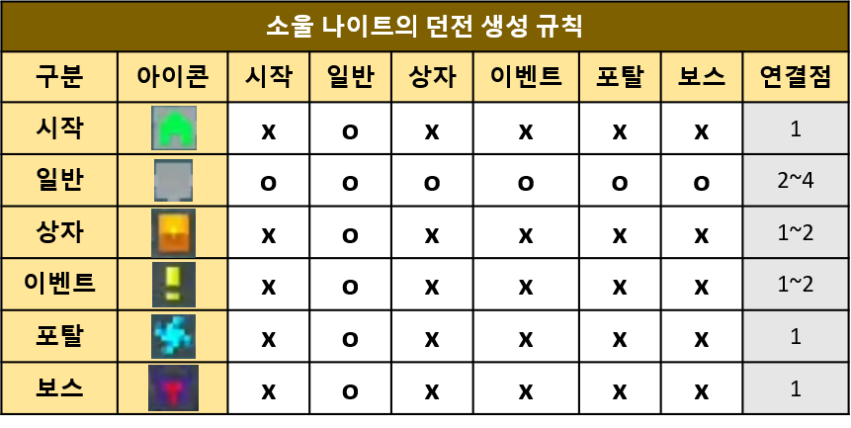
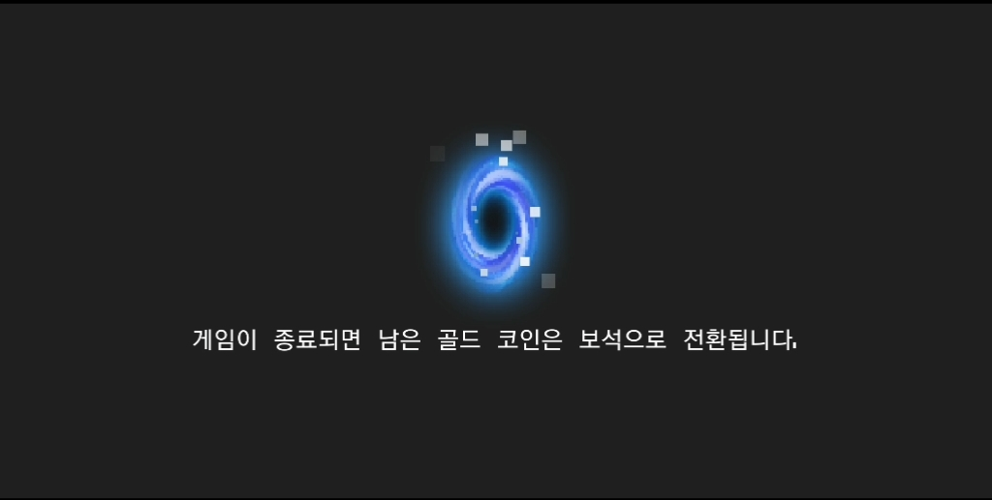
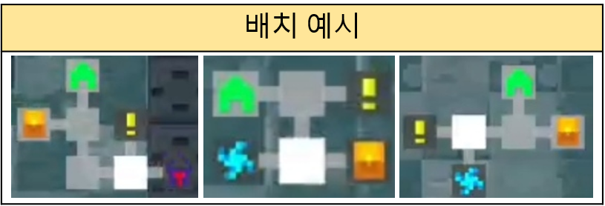
장르 소개
랜덤 생성
<던전 랜덤 생성>
시작 룸, 포탈 룸은 층마다 하나씩 배치(5번째 층마다 포탈 룸은 보스 룸으로 치환)
시작 룸을 기준으로 상하좌우 중 한 방향을 기준으로 방을 생성해 연결함
2차원 배열의 최소 3x3(9개) 크기에 시작점과 포탈룸을 배치하고 나머지는 규칙에 맞게 랜덤배치
배치완료 시 방들을 하나의 층으로 묶어 관리
<기타 랜덤 생성>
방마다 랜덤 생성될 영역과 구조물 종류를 설정해 방을 생성 할 때 바다 해당 위치에 다른 구조물이 배치되도록 한다.
몬스터 생성의 경우 바닥 타일 값을 참조해 넓은 방과 좁은 방의 몬스터 비율을 조절 할 수 있도록 하려고 함
던전을 입장하면 포탈을 이동한다는 컨셉의 이미지와 함께 게임에 대한 정보를 표시
이때 던전을 구성할 리소스를 불러와 좌측 표의 규칙에 맞게 배치하게 됨

Slide 8
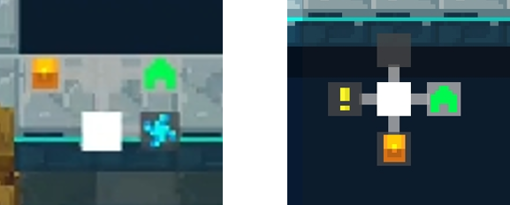
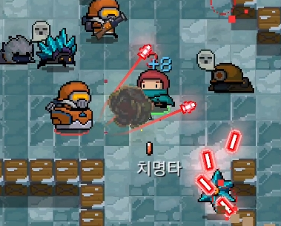
장르 소개
식별 요소
소울 나이트의 경우 식별 요소를 거의 사용하지 않는다.
구조물의 효과나 아이템의 성능, 던전 형태를 직접적으로 UI나 텍스트를 통해 정보를 전달한다.
식별 요소가 많은 경우 유저는 플레이에 시행 착오를 상대적으로 오랜 시간 격아 모바일 플랫폼 특유의 짧은 플레이 타임에 맞지 않다고 판단해 과감히 삭제
유일하게 식별 요소가 있는 것은 몬스터의 공격 패턴이다.
유저가 직접 경험해 보지 않으면 각 몬스터의 스킬과 효과를 알 수 없기 때문이다.

Slide 9
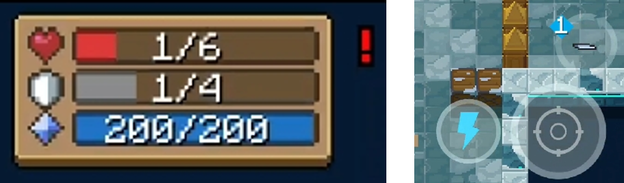
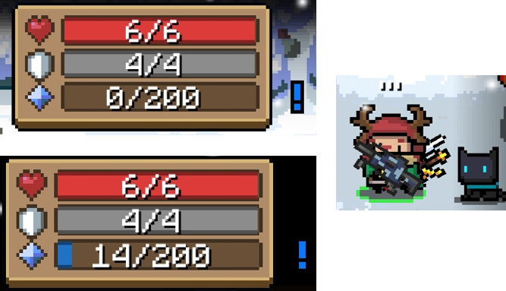
장르 소개
자원 관리
로그-라이크 게임에서는 캐릭터의 체력 이외에 부가적으로 관리해야 하는 수치가 있다.
소울 나이트에서는 그것을 마나로 설정해 관리하도록 했다.
무기마다 마나 소비양이 다르고 무기의 등급이 높을 수록 사용하는 마나의 수가 증가하게 된다.
마나가 자동으로 회복되는 기존 게임들과 달리 포션과 몬스터 처치 보상으로만 회복이 가능해 자원관리가 중요해 진다.
일반 던전에서 계획없이 무기를 사용하게 되면 이후 보스 전투에서 사용할 마나가 없어지게 된다.

Slide 10
중간 정리
간략한 게임 소개 & 장르 소개
간략한 게임 소개
장르 / 플렛폼 | 로그 라이트, 싱글 게임 / 모바일 | 시점/디자인 | 3인칭, 탑 뷰 / 스팀펑크(SF), 2D, 도트
기획 의도(방향성) | 기존 모바일 플랫폼에 부족했던 ‘로그라이크’ 장르의 게임을 만드는 것 기존 로그-라이크 장르를 플레이하던 유저를 타겟으로 새로운 액션성을 경험하도록 하는 것 모바일 플랫폼에 맞게 조작을 간소화하고 불편한 요소를 최소화 하기 위해 캐릭터 육성을 활용 시간을 조종하는 스킬 액션과 시스템을 통해 차별화 시도
목표 | 간단한 조작 (RPG 게임의 기본적인 조작 방식 채택)을 통한 쉽게 게임에 적응 할 수 있는 환경 조성 착용하는 무기와 무기에 부여하는 특성에 따라 달라지는 액션, 전투 높은 몬스터 공략난이도를 캐릭터 스킬과 유저의 컨트롤 숙련도를 활용해 극복하는 게임성 구현
장르 소개
죽음의 페널티 | 기존 로그라이크 게임의 경우 사망 시 플레이 기록(캐릭터 성장치 포함)들을 모두 삭제한다. 대신 모든 것을 삭제하지 않고 진행한 정도 만큼 재화로 환산해 캐릭터를 육성할 수 이도록 한다.
랜덤 생성 | 기존 로그-라이크의 랜덤 생성 방식을 대부분 차용해 활용한다. 방의 구조를 미리 제작해 둔 이후 배치될 구조물의 일부를 랜덤하게 배치함으로 환경을 새롭게 변경한다.
식별 요소 | 기존 로그 라이크 게임들과 달리 유저에게 플레이에 도움이 되는 정보를 자주 준다. 식별 요소를 통해 플레이의 속도를 조절하게 되고 직접 플레이를 통한 경험의 축적, 학습을 하나의 컨텐츠로 사용한다.
자원 관리 | 식량이나 에너지로 자원을 따로 분류하지 않고 캐릭터의 기본 수치인 마나를 관리하도록 한다. 무기를 사용할 때 마다 마나를 소비하는데 다른 장르의 게임과 달리 일정 시간 지나도 다시 회복되지 않는다. 때문에 효율이 좋은 무기를 유저는 자연스레 찾게 된다.

Slide 11
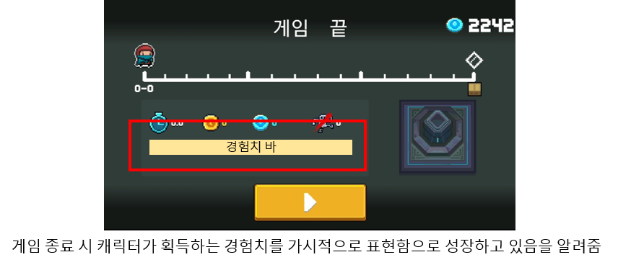
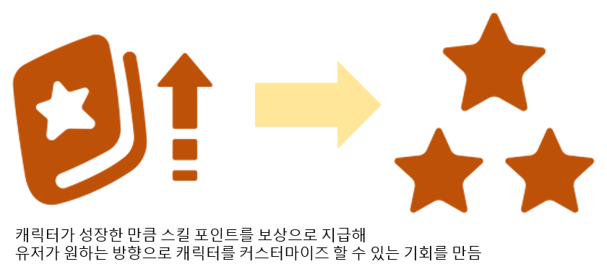
기획 내용
캐릭터 기획
<기획 내용>
유저는 하나의 캐릭터만 사용한다.
캐릭터가 사망하면 던전 진행한 정도를 경험치로 환산해 획득한다.
일정 경험치에 도달하면 캐릭터의 레벨이 1상승한다.
1레벨 증가할 때 마다 스텟 포인트를 1획득한다.
5개의 스텟 중 유저가 원하는 스텟을 선택해 강화가 가능하다.
<기획 의도>
죽음의 페널티를 약화시켜 보다 오랜 시간 게임에 집중해서 플레이 할 수 있도록 함
사망하더라도 경험치를 지급함으로 계속해서 반복 플레이를 할 목적을 만든다.

Slide 12
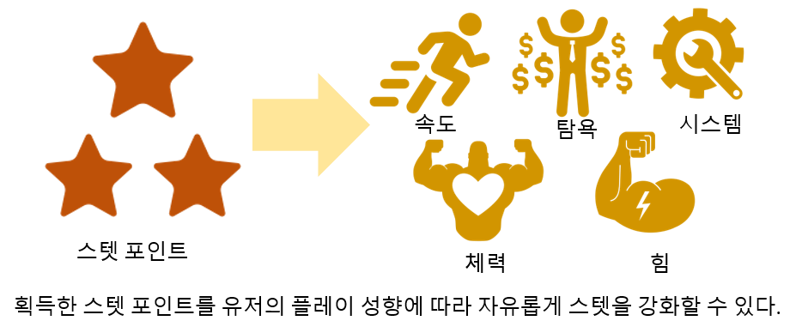
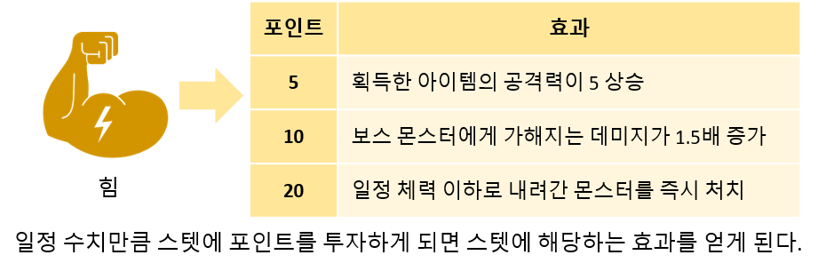
기획 내용
캐릭터 기획
<기획 내용>
5개의 스텟(힘, 체력, 민첩, 탐욕, 시스템)을 스텟 포인트를 소비해 원하는 만큼 성장 시킬 수 있다.
스텟에 투자한 포인트가 5, 10, 20 이 될 때 바다 해당 스텟과 연관된 효과를 획득하게 된다.
<기획 의도>
스텟을 통해 유저가 원하는 방식으로 플레이가 가능하도록 함
스텟 포인트를 투자했을 때 획득할 수 있는 효과들 직접적으로 표시 해줌으로 앞으로 플레이의 목표를 설정할 수 있도록 함
유저의 숙련도와 함께 캐릭터를 성장시켜 이전과 달리 매우 많은 성장을 했음을 가시적으로 표현함

Slide 13
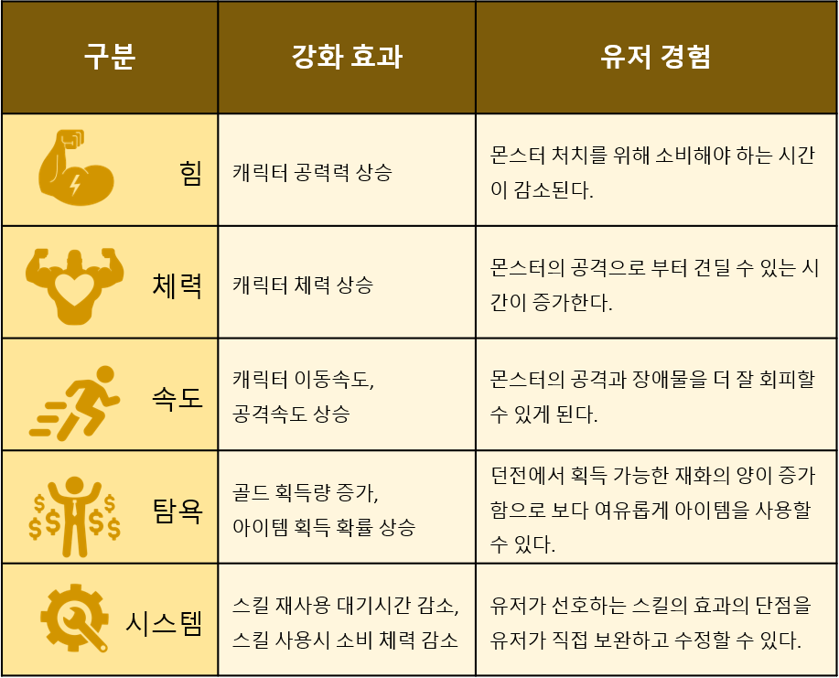
기획 내용
캐릭터 기획
<기획 내용>
유저가 스텟 포인트를 투자하는 스텟 마다 지급하는 효과가 다르다.
투자한 포인트를 회수할 수 없다.
레벨 당 1포인트를 지급받기 때문에 초기에는 포인트의 여유가 생긴다. 하지만 점차 레벨이 높아지면서 성장이 느려 포인트가 부족해진다.
<기획 의도>
유저마다 성향과 플레이 스타일을 유저 스스로 플레이하며 보완해 갈 수 있도록 함
경험이 부족한 신규유저의 경우 원하는 스텟을 강화하는 것으로 게임에 쉽게 적응하게 되고, 경험이 많은 숙련된 유저의 경우 이후 포인트 수급이 느려 질 때를 대비해 신중하게 강화한다.

Slide 14
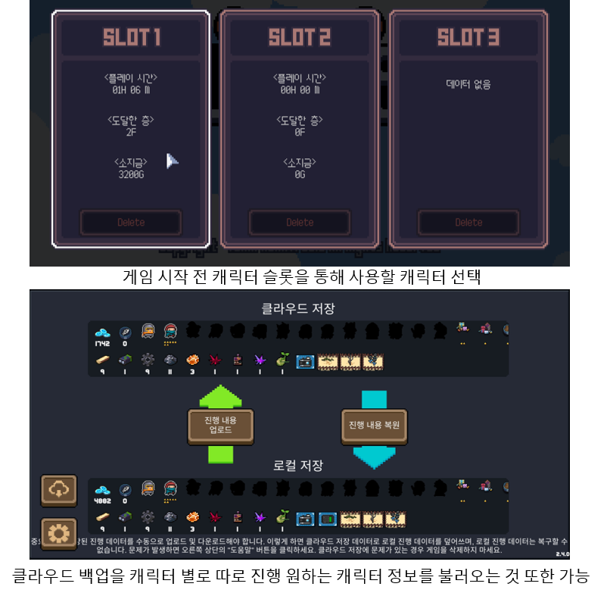
기획 내용
캐릭터 기획
<기획 내용>
유저는 기본적으로 2개의 캐릭터를 추가로 생성할 수 있다.
삭제와 생성을 자유롭게 할 수 있도록 한다.
클라우드 서버를 통해 유저가 원하는 캐릭터를 서버에 저장할 수 있다.
클라우드 서버에 저장하는 캐릭터의 수는 제한하지 않는다.
<기획 의도>
다수의 스텟을 다양하게 조합해보고 플레이 방식을 구상할 수 있도록 함
업데이트를 통해 유저가 새로운 아이템, 또는 스텟 성능을 경험하기 위해 캐릭터를 삭제하는 불편함을 최소화 하기 위해

Slide 15
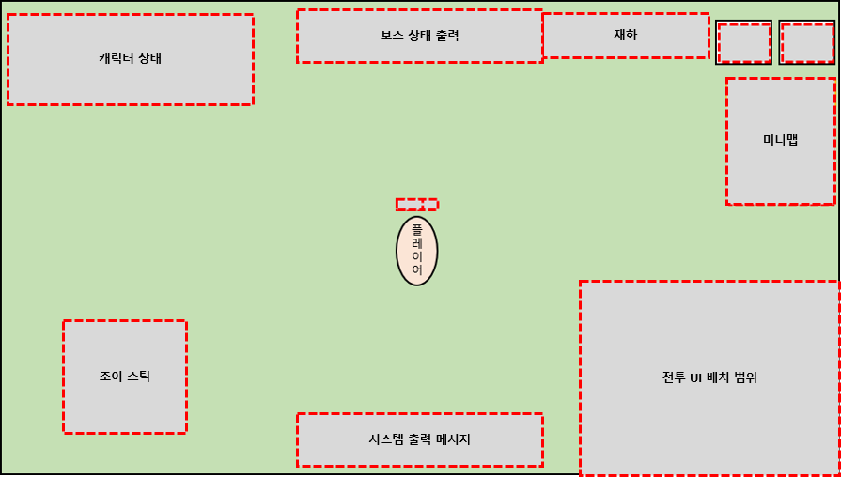
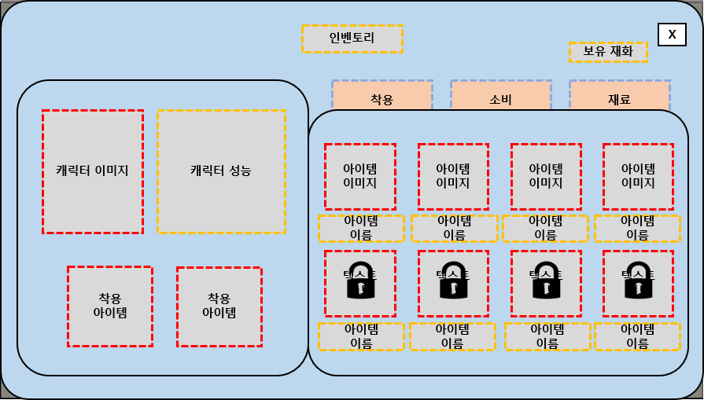
기획 내용
캐릭터 기획
<기획 내용>
캐릭터로 가능한 동작 : 일반 공격, 스킬, 이동, 회피 등
캐릭터의 상태 값 : 체력, 방어막, 공격력, 이동속도 등
각각의 동작을 수행하는데 필요한 수치 값을 미리 구상해 둔다.
던전에서 유지되는 인벤토리를 사용
대부분 기존 RPG게임에서 자주 볼 수 있는 상태 값들이다.
<기획 의도>
RPG가 ‘로그’에서 파생된 장르의 게임이라 상태 값과 가능한 동작들이 유사한 것이 많다.
미리 상태 값을 구상함으로 구현에 편의성을 올리려고 함
캐릭터 동작을 구상해 UI기획에 활용하려고 함
플레이 화면 UI 배치 계획
인벤토리 화면 UI 배치 계획

Slide 16
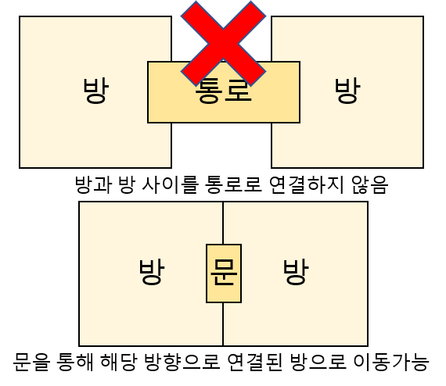
기획 내용
던전 기획
<기획 내용>
게임의 최종 목표는 3개의 스테이지를 유저가 모두 클리어 하는 것이다.
스테이지는 다시 4개의 층으로 구성되고 층은 다시 다수의 방으로 구성된다.
방과 방 사이를 이어주는 통로는 없다.
미니맵을 통해 진행한 방의 정보를 보여준다.
<기획 의도>
싱글 플레이 게임을 기획 중이기에 혼자서 최종 던전까지 진행하는데 필요한 시간을 계산할 필요가 있음
밸런스 기획을 통해 세부적인 요소를 다시 설정하기로 함
스테이지 1 |  |  |  | 스테이지 2 |  |  |  | 스테이지 3
1층 | 2층 | 3층 | 4층 | 1층 | 2층 | 3층 | 4층 | 1층 | 2층 | 3층 | 4층
각 층마다 16개에서 25개의 방이 배치됨

Slide 17
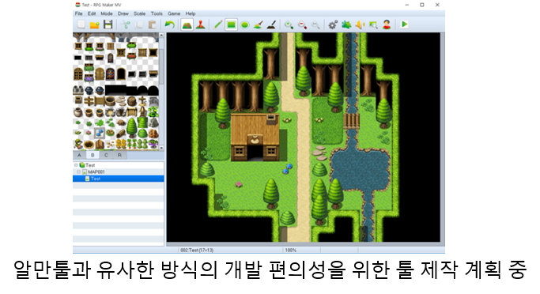
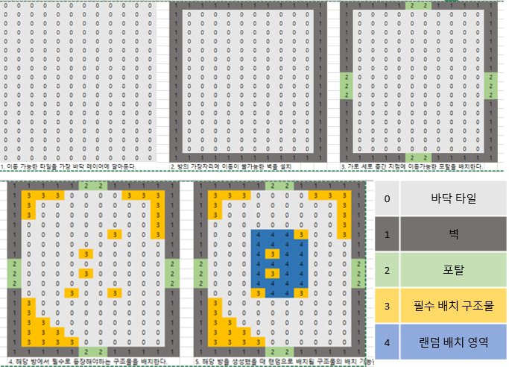
기획 내용
던전 기획
<기획 내용>
던전을 구성하는 방을 미리 툴로 제작하여 관리하려 함
툴로 만들 때 구조물 중 랜덤으로 생성할 구역과 생성될 요소를 설정해 이후 개발 과정에서 쉽게 수정이 가능하도록 할 것
랜덤으로 생성할 구조물의 경우 게임의 특징을 알 수 있게 설정해야 함 (특정 방의 경우 장애물을 랜덤으로 배치해)
<기획 의도>
유저에게 줄 즐거움과 더불어 신경 써야하는 부분은 계발 효율이라 생각함
유저는 방에 랜덤생성 되는 요소들 중 가장 눈에 띄는 것을 오랜 시간 기억하기 때문에 그것이 게임의 특징을 알리는데 사용할 수 있을 것이라 판단함

Slide 18
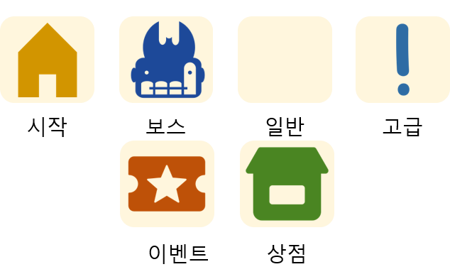
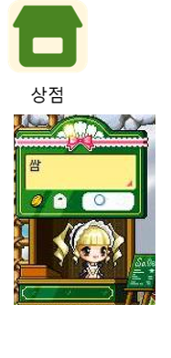
기획 내용
던전 기획
<기획 내용>
방의 종류를 6가지로 할 예정이다. (시작, 보스, 일반 전투, 고급 전투, 이벤트, 상점)
시작 방 : 유저가 던전에 입장했을 때 가장 처음 마주하게 되는 방, 퀘스트 NPC가 등장
상점 : 던전에서 획득한 재화를 통해 무기와 포션을 구매할 수 있는 공간
이벤트 : 랜덤확률(5대 5)로 이벤트 전투 또는 이벤트 보상이 지급되는 방
이벤트 전투의 경우 일반 전투 방의 난이도에 고급 전투 방 보상을 지급
이벤트 보상의 경우 재화 지급 또는 랜덤 아이템 지급 등 혜택을 유저에게 줌
<기획 의도>
상점과 이벤트 룸, 전투 보상 아이템 등으로 던전을 탐험해야 하는 목적을 부여한다.
전투 이벤트 | 비 전투 이벤트
난이도 : 일반 전투 보상 : 고급 전투 이상 (보물 획득 가능) | 룰렛 추첨 ( 랜덤으로 재화, 아이템, 특수효과 받음)

Slide 19
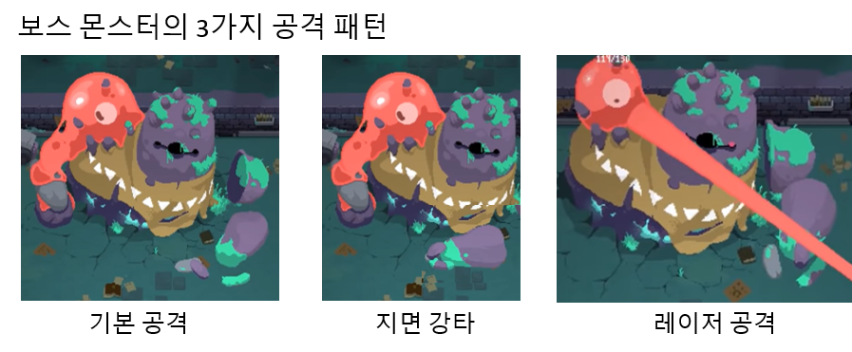
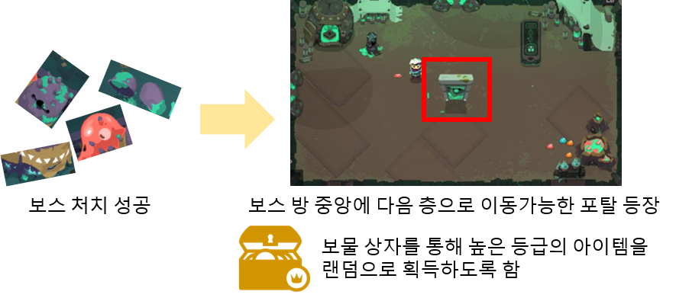
기획 내용
던전 기획
<기획 내용>
보스 방 : 한 층의 마지막 방으로 보스 몬스터가 등장하는 방이다.
기존 몬스터와 다르게 3개의 행동 패턴을 가져 공략이 어렵게 설계된다.
처치 시 다음층으로 이동가능한 포탈이 등장하며 함께 아이템 박스가 등장한다.
<기획 의도>
게임의 주 목적인 스테이지 클리어에 가장 큰 장애물로 높은 난이도를 통해 처치했을 때 성취감과 우월감을 느낄 수 이도록 하기 위해 설계했다.
이후 게임 플레이에 영향을 줄 수 있는 아이템을 박스를 통해 뽑도록 해 다음 스테이지 클리어 욕구와 가능성을 생각하게 만든다.

Slide 20
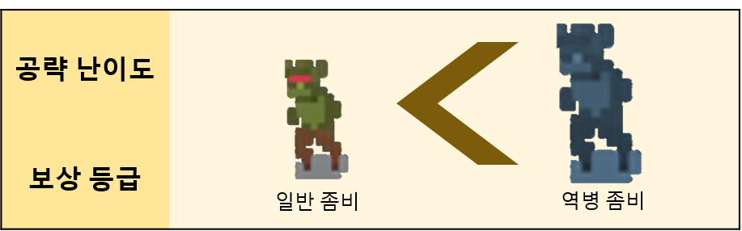
기획 내용
던전 기획
<기획 내용>
일반 전투 방과 고급 전투 방의 차이는 몬스터의 공략 난이도와 보상이다.
고급 전투 방의 경우 일반 몬스터가 아닌 강화된 효과를 가진 몬스터가 등장한다. (효과는 랜덤)
난이도가 높은 대신 높은 보상을 지급
부여된 효과의 경우 이름 앞에 수식어와 캐릭터 이펙트로 표현한다.
<기획 의도>
보상을 통해 도전 욕구를 자극
유저 스스로 자신의 실력을 테스트 할 수 있는 기회를 제공
랜덤으로 효과가 부여된 몬스터로 인해 예측 불가능한 플레이가 가능해진다.
몬스터 효과 | 수식어 | 색
지속 데미지 | 역병의
회복 | 인내의
체력 강화 | 근력의
공격력 강화 | 파괴의
이동속도 강화 | 신속의
공격속도 강화 | 광기의
자폭 | 죽음의

Slide 21
중간 정리
캐릭터 기획 & 던전 기획
캐릭터 기획
캐릭터 하나를 스텟 강화를 통해 다양화 가능 유저의 성향에 따라 자신에게 맞는 캐릭터를 만들 수 있음 힘, 체력, 속도, 탐욕, 시스템 의 스텟을 통해 처음 플레이 하는 유저는 쉽게 게임을 배우고 숙련된 유저는 반복해서 플레이할 목적을 만들게 됨 캐릭터 슬롯과 백업을 통해 힘들게 키운 캐릭터를 삭제하는 좋지 않는 상황을 방지
던전 기획
6종류의 방을 랜덤으로 배치해 환경을 생성(방 안에서도 구조물을 랜덤으로 배치) 각 방마다 기능은 다르며 목적이다 다름 ( 이벤트, 상점 : 탐험의 작음 목적을 부여. 보스 방 : 탐험의 최종 목표. 전투 방 : 장애물, 극복을 통한 성장을 위한 요소) 몬스터마다 특수 효과 랜덤으로 부여해 생동감 있는 던전을 만듬

Slide 22
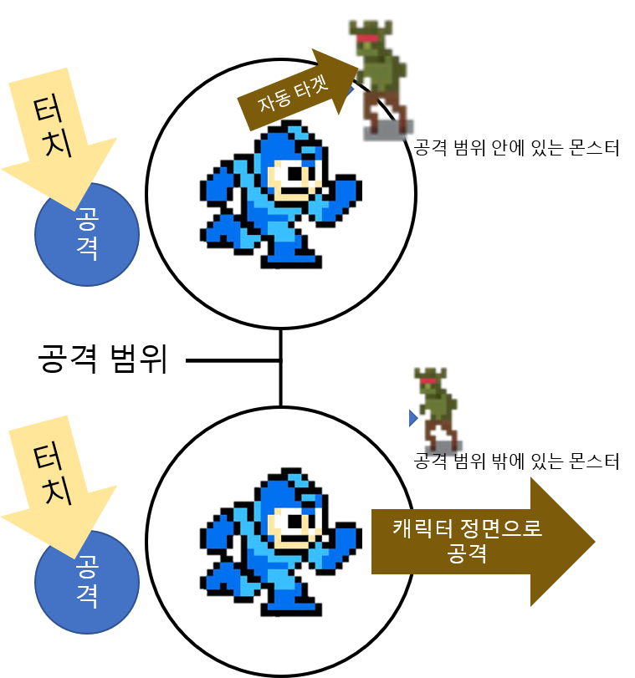
기획 내용
전투 기획
<기획 내용>
공격 버튼을 눌렀을 때 유저 캐릭터의 공격 범위에서 가장 가까이에 있는 적을 타겟팅 하여 공격하게 된다.
공격 범위 값을 통해 일정 거리 이상 적이 멀리 있는 경우 캐릭터가 바라보는 방향으로 공격을 하게 된다.
<기획 의도>
공격 방향을 유저가 직접 설정하게 되면 조작이 불편해지기 때문에 이것을 보조해줄 기능을 추가함
유저를 돕는 보조 기능을 통해 원활한 게임 플레이가 가능하도록 한다.

Slide 23
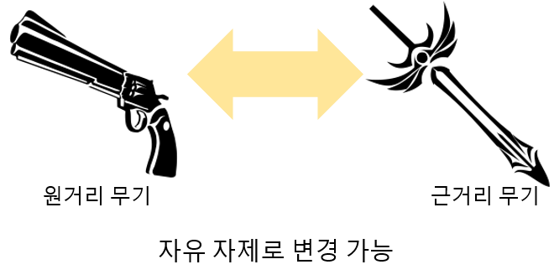
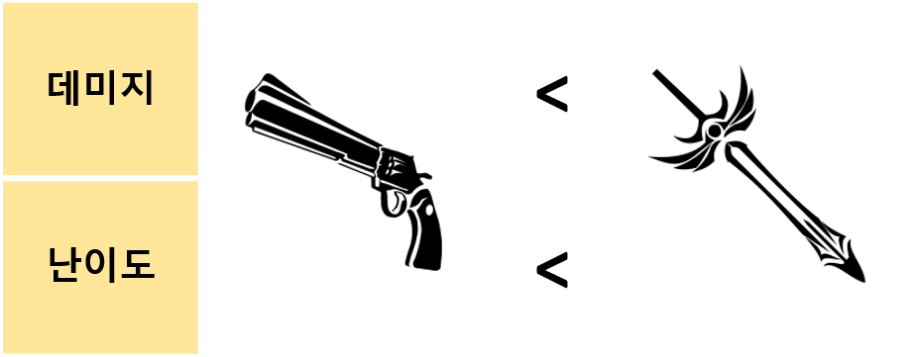
기획 내용
전투 기획
<기획 내용>
두 가지 무기를 자유자제로 바꿔가며 전투할 수 있다.
유저가 원하는 무기를 두개의 슬롯에 장착해 사용하게 된다. 이때 무기의 클래스(근거리, 원거리)는 구분하지 않는다.
근거리 무기의 경우 강력하지만 사용하기 어렵게, 원거리 무기의 경우 근거리 무기에 비해 약하지만 사용하기 쉽게 설계
<기획 의도>
던전에서 발생하는 상황에 유저가 가진 두가지의 무기로 즉각적인 대처를 할 수 있도록 하는 것이 목적이다.
유저가 자신이 편리한 방식으로 전투를 진행할 수 있도록 하기 위해 성능차이를 둠

Slide 24



기획 내용
전투 기획
무기 | 전투에 사용하는 아이템으로 사용 횟수 제한이 없다. 자체 공격력과 방어력 같은 수치들을 가지고 있고 캐릭터의 상태 값과 함께 능력치로 환산된다.
포션 | 캐릭터의 체력을 회복시켜주는 포션과 일정시간 동안 특수효과가 적용되는 버프 능력을 가지고 있는 아이템. 사용시 사라지는 일회용 아이템이다.
보물 | 상점과 일반 상자에서 획득할 수 없다. 임의로 사용할 수 없고 소지만 가능 보스 몬스터 또는 고급 몬스터를 처치했을 때 획득가능 하다. 아이템 획득과 동시에 특수 효과가 캐릭터 사망 시 까지 적용된다.
<기획 내용>
아이템의 계열 개수는 3개이다. (무기, 포션, 보물로 3가지는 각각 다른 특징)
모든 아이템들은 던전 클리어 시 랜덤 등장하는 상자에서 획득가능 하다.
상점 방에서 상인에게서 아이템을 구매할 수 있다. 대신 무기, 포션 아이템 만 구입할 수 있다.
보물의 경우 고급 이상 전투 방을 클리어 했을 때 랜덤 종류로 획득가능 하다.
아이템의 등급을 3단위로 구분한다. ( 노멀, 유니크, 레전드 )
전투 방의 클리어 보상으로 상자가 등장하는데 각 상자 마다 획득할 수 있는 등급의 아이템이 다르다.
<기획 의도>
방마다 다른 보상을 통해 더 높은 방을 도전해야 하는 필요성을 만듬 (보스 몬스터를 처치하기 위해서는 유니크 또는 레전드 무기가 필요한데 일반 전투 방에서만 전투하면 획득할 수 있는 확률이 매우 낮아 게임을 클리어 할 확률이 낮아짐)
난이도가 높은 만큼 큰 보상을 지급해 동기를 부여함
일반 전투
고급 전투
보스 전투
구분 | 일반 | 고급 | 보스
획득 아이템 | 노멀50%, 포션40%, 유니크10% | 노멀5%, 포션40% 유니크50%, 레전드 5% | 유니크 30%, 포션20% 레전드 50%
획득 재화량 | 50~200 골드 | 300~1000골드 | 10000~20000골드
기타 | X | 30%확률로 보물획득 | 100%확률로 보물 획득

Slide 25
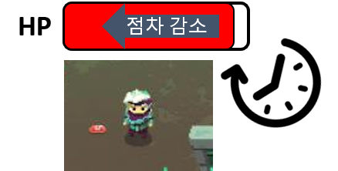


기획 내용
차별 요소 기획
<기획 내용>
시간을 주제로 하는 시스템 ( 캐릭터의 체력이 플레이 가능한 시간 )
던전 입장 시 모든 몬스터는 정지되어 있다.
유저가 몬스터를 공격하거나 구조물과 상호작용하게 되면 몬스터가 활동을 시작하게 된다.
몬스터가 활동하기 시작할 때부터 유저는 지속적인 데미지를 받는다.
몬스터를 처치하는 것을 잃은 체력의 일부를 회복할 수 있다.
<기획 의도>
지속 데미지로 게임의 긴장감을 조성, 빠른 게임 플레이가 가능
유저는 방을 공략하기 좋은 장소를 찾아 미리 이동할 시간이 생기고 그 시간을 활용해 전투를 준비하게 된다.
운적 요소를 최소화 하고 유저의 실력을 최대한 발휘할 수 있도록 함
HP
회복
체력 강탈
몬스터 처치

Slide 26
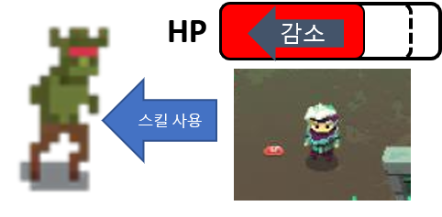
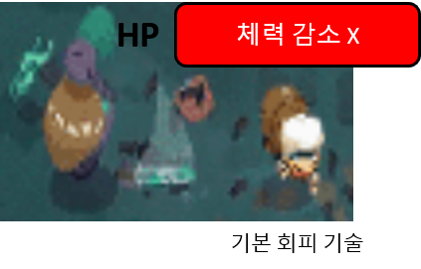
기획 내용
차별 요소 기획
<기획 내용>
마나를 사용해 스킬을 사용하는 기존 RPG와 달리 스킬 사용 시 체력을 사용
게임을 시작하면 조금씩 체력이 감소함(게임의 컨셉 스토리와 연관됨)
몬스터를 처치해 체력을 회복하기도, NPC를 통해 체력을 회복할 수도 있음 (포션을 통해 체력 회복 가능) – 다양한 체력 회복 방식
회피 기술을 기본 스킬로 사용, 회피 모션 중에는 피격대상이 되지 않음
기본 회피 스킬과 함께 사용할 스킬 하나를 유저가 선택해 플레이 할 수 있음 (시스템 스텟을 강화하면 스킬을 하나씩 획득할 수 있음)
<기획 의도>
스킬 남용을 통해 게임 난이도가 감소하게 되는 것을 방지
점차 감소하는 체력을 통해 긴장감 조성 (체력 회복 방식을 유저가 학습하게 함)
스킬과 회피 기술을 통해 역동적인 전투가 가능하도록 설계
UI 버튼 개수를 줄이고 게임 시작전에 공략 방식을 고민할 수 있는 요소로 스킬을 활용

Slide 27

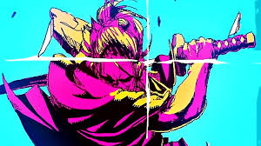
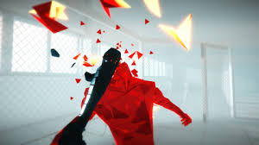
기획 내용
차별 요소 기획
<참고 게임>
<기획 내용>
시간을 소재로한 스킬 액션 (시간 정지, 빠른 이동, 되감기 )
몬스터의 공격을 스킬로 정지시켜 회피하거나 빠르게 움직여 뒤에서 기습하는 방식으로 게임이 진행됨
시간을 되감아 파괴되었던 구조물을 다시 되돌려 공격을 방어하기도 한다.
캐릭터 스텟 중 시스템을 강화하면 스킬의 재사용 대기시간과 사용하는 체력 값이 감소한다.
스킬 효과 적용 대상을 조이스틱을 활용해 선택하게 된다.
스킬 버튼을 누르게 되면 효과 적용 대상을 정할 때까지 게임이 일시 정지된다.
<기획 의도>
유저가 스킬을 사용하며 시간을 조종하고 있다는 느낌을 받도록 하는 것이 목표
로그 라이크 게임에서 사용하지 않았던 컨셉의 스킬로 차별화 시도
오버워치에서 시간 이동 능력을 사용하는 캐릭터 ‘트레이서’
카타나 제로에서 시간을 느리게 만들어 적을 순식간에 처치하는 캐릭터 ‘제로’
유저 캐릭터가 움직이면 적들도 함께 움직이는 상황에서 적을 저치해야 하는 게임 ‘슈퍼 핫’

Slide 28
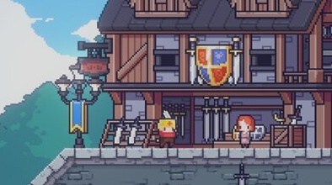
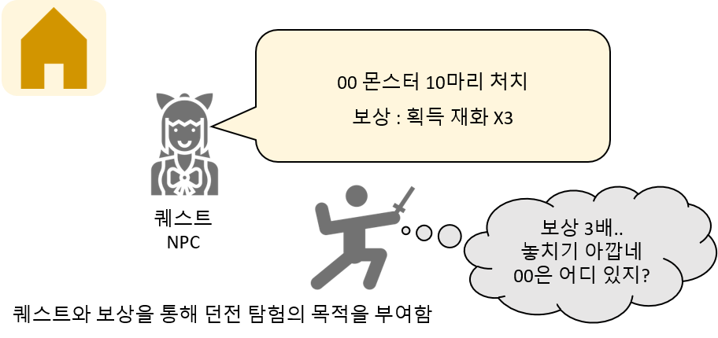
기획 내용
차별 요소 기획
<기획 내용>
던전 진입 전 마을에서 업적을 확인 할 수 있다. (상시 퀘스트)
시작 방에서 해당 층에서 수행할 수 있는 퀘스트를 유저에게 지급한다.
퀘스트를 클리어하면 게임 종료 보상에 추가 보상이 생긴다.
<기획 의도>
퀘스트를 통해 던전을 탐험하고 몬스터를 처치하는 목적을 부여
캐릭터의 빠른 성장을 목적으로 하는 유저의 경우 퀘스트를 클리어 하기 위해 던전을 필수 적으로 탐험하게 된다.
이후 추가 컨텐츠와 함께 활용할 수 있는 여지가 생긴다.
!
마을 퀘스트를 통한 업적 달성

Slide 29
중간 정리
플레이 기획 & 차별 요소 기획
플레이 기획
단순한 조작을 통해 플랫폼의 단점을 보완 유저를 도와주는 보조 기능을 활용해 원활한 게임 플레이가 가능함 유저는 두개의 아이템을 바꿔가며 전투를 할 수 있으며 무기의 클래스가 두 종류이다. (던전 속 돌발 상황에 유저가 즉각적으로 대처할 수 있도록 하는 것이 목적) 무기의 등급과 방 등급에 따른 클리어 보상 차이로 던전 탐험의 동기 부여를 함
차별요소 기획
시간을 소재로 게임을 진행하는 게임 ( 점차 줄어가는 생명, 정지된 시간에서는 감소하지 않음) 몬스터를 공격하면 시간 정지가 해제됨 ( 초당 약 5의 데미지 ), 정지된 시간을 활용해 공략 방식을 고민할 수 있음 스킬 사용시 체력이 감소함으로 무분별한 스킬 남용을 막고, 게임의 긴장감을 고조 시킬 수 있음. 기본 회피 스킬을 활용해 제한적인 스킬 사용 대신 공격과 회피를 반복함으로 역동적인 전투가 가능해짐 시간 조종을 주제로 한 스킬을 활용해 게임의 특징을 어필할 수 있음 ( 기존 로그라이크와 다른 스타일의 전투 진행 ) 퀘스트와 업적을 통해 반복플레이의 지루함과 던전 탐험의 즐거움 더욱 크게 만들 수 있음

Slide 30



스토리 컨셉
스토리텔링 방식
텍스트와 함께 사용되어 게임 내 스토리를 보다 정확하게 전달 게임 캐릭터 리소스 활용 | 텍스트를 활용한 캐릭터 대사 주요 메인 스토리를 유저에게 전달 게임 TIP 정보 전달 | BGM, 효과음을 통한 현장감 조성 게임 BGM, 공간 효과음, 타격음, 정리 상호작용 음 | 게임 정보, 피드백 등에 집중할 수 있도록 하는 진동 특수 효과
말 풍선을 이용해 캐릭터의 대사를 표현 | 주 스토리 전달 방식 화면 아래에 텍스트 칸을 통해 스토리 전달 게임 플레이 중에 화면에 짧은 글로 유저에게 정보 전달 | 몬스터와 캐릭터 소리 연출 다르게 캐릭터 : 기합, 몬스터 : 포효 장소에 맞는 소리 연출 - 실험실 : 물방울 소리 , 공장 : 증기 소리 | 일반 공격 / 스킬 공격 타격음 체력이 일정 치수 이하로 내려갈 시 경고 사망 시 피드백 효과
메인 스토리 전달 방식 가장 보편화된 스토리텔링 방식으로 유저 또한 거부감 없이 받아 들일 수 있음 적절한 스킵 버튼이 필요 튜토리얼의 경우 캐릭터를 움직여 애니메이션으로 연출할 계획 |  | 적절한 상황에 특수 효과 사용 스토리와 텍스트, 캐릭터 일러스트 만으로 부족한 몰입도 보완 유저가 스토리를 포함한 게임 속 세계에 몰입할 수 있도록
대사

Slide 31
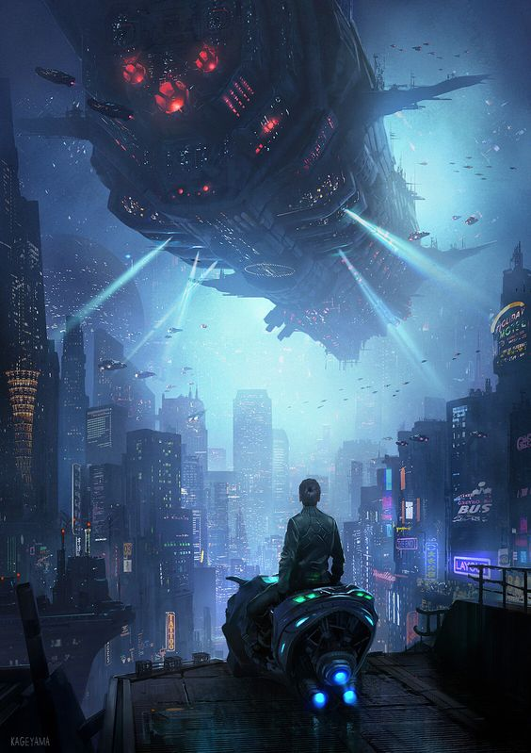
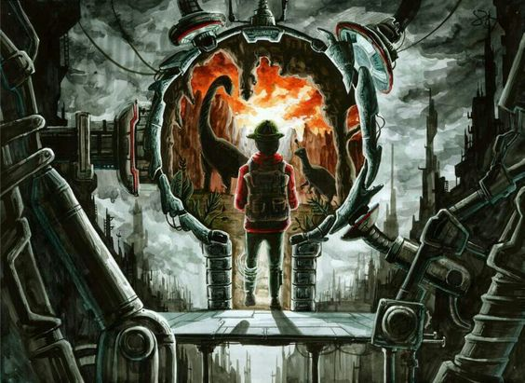
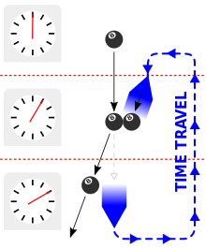
스토리 컨셉
세계관 설정
<간략한 세계관>
과학기술이 고도로 발전한 세계
발전한 과학 기술덕에 해당 세계의 사람들은 시간여행을 세계여행처럼 여기며 자유롭게 시간을 이동한다.
고도로 발전한 과학기술 덕에 인간은 더 이상 늙어 죽지 않게 되었다.
해당 세계의 사람들은 10대에 성장이 멈춰 영원한 젊음을 유지할 수 있게 된다.
시간이 자원으로서 부를 가진 자는 거의 무한에 가까운 삶을 누릴 수 있고, 없는 사람은 일찍이 세상을 떠나게 된다. (빈부격차 심화)
<세계관 시간여행 규칙>
1) 특정 시간 이전의 시간대로 이동할 수 없다.
2) 다른 시간대의 물건을 가지고 돌아올 수 없다.
3) 정해진 시간 동안만 이동한 시간대에 머무를 수 있다.
4) 여권처럼 시간여행 팔찌를 발급받아 시간여행 중에는 항상 착용하고 있어야 한다.
추가적인 규칙 설정이 필요
타임 페러독스를 막기 위해 몇가지 시간여행 규칙이 필요하다.
예를 들어 미래에 누군가가 과거에 타임머신을 발명한 사람에게 타임머신을 만들지 말라고 말하면 이후 현재의 타임머신은 존재할 수 없는 것이 되어 사라지게 된다.
모순적인 상황을 막기 위해 세계관 전체적인 규칙이 필요하다.

Slide 32

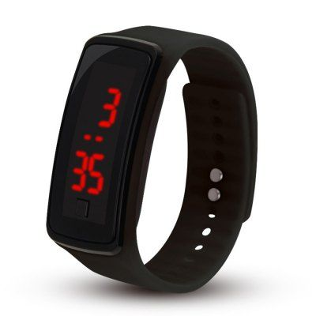


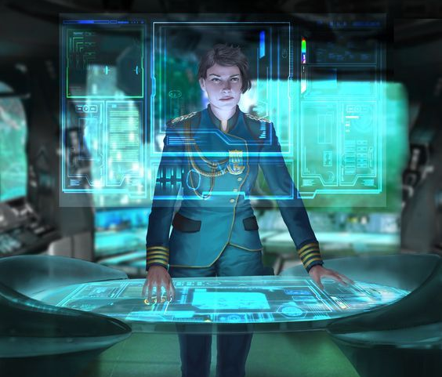
스토리 컨셉
세계관 컨셉
<시간 여행 팔찌>
시간여행시 필요한 팔찌, 팔찌에 시간을 충전하는 방식으로 사용된다.
팔찌화면에 해당 시간대에 머무를 수 있는 남은 시간이 출력됨
자체적으로 시간이동이 가능하며, 저장된 시간을 모두 소진하면 원래 있던 시간대로 이동하게 된다.
시간GPS기능이 있어 추적이 가능하다, 스토리에서 범인을 추적하는데 사용됨
<시간 관리 지구>
시간여행을 관리하는 기관
팔찌에 시간을 충전해주기도 하며, 여행객이 시간여행 규칙을 어기지 않도록 모니터링 한다.
사건사고가 빈번해 항상 진압 팀이 대기 중
진압 요원과 통신을 위해 지휘실을 만들어 둠
진압 요원이 사용하는 시간 팔찌는 특수한 기능이 추가된 전투 진압용 팔찌이다.
스톱워치 기능
시간 여행
시간 GPS
시간 관리국 통제실

Slide 33
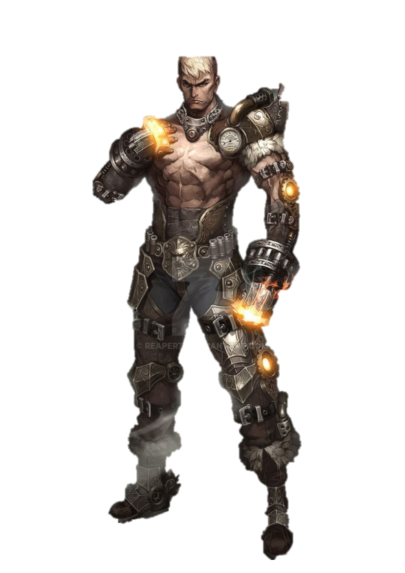



스토리 컨셉
주인공 컨셉
<스토리 컨셉>
시간 관리국 진압팀 소속
최근 시간을 강탈해 이동 금지된 과거 시간대로 이동한 범죄조직을 체포하기 위한 팀에 소속되어 작전을 수행하게 됨
범인들이 시간을 강탈한 탓에 매우 소량의 시간만 가지고 작전을 진행해야 한다.
작전을 진행하며 범인들이 소지한 시간을 빼앗아 작전을 지속해야 한다.
팔찌를 통해 지휘통제실과 지속적으로 통화를 하며 위급상황시 팔찌를 활용해 본래 시간대로 돌아간다.
특수 제작된 전투용 팔찌로 이동한 시간대에서 자유롭게 시간을 조종함
<디자인 컨셉>
SF 느낌의 전투복을 SD 캐릭터의 몸체로 디자인, 대신 얼굴은 보이도록
세계관과 연관된 다양한 옷차림을 만들어 코스튬으로 판매할 예정
던그리드의 주인공 용병과 비슷한 방식으로 캐릭터 디자인
주인공 컨셉
(던그리드의 주인공)

Slide 34





스토리 컨셉
몬스터 컨셉
<간략한 스토리>
미래 범죄조직의 멤버들
시간 여행을 통해 과거에서 미래의 암울한 자신의 처지를 바꾸려고 함
그들의 행동들 때문에 주인공이 사는 시간대에 많은 위험이 발생함
대표적으로 다수의 사람이 원불명의 실종사건이 발생하고 하늘을 날던 비행기가 기장의 존재가 사라지며 땅으로 추락하는 등 사건사고가 발생함
<디자인 컨셉>
전투를 위해 신체를 개조한 조직원도 있다.
조직원은 그들의 상징인 중절모에 검은 양복을 입고 다닌다.

Slide 35


스토리 컨셉
시놉시스
<게임 초기 스토리>
오랜만에 휴가를 나온 주인공에게 급하게 출동명령이 내려와 시간관리국에 주인공이 도착하면서 이야기가 시작한다.
주인공이 도착했을 때 이미 사건은 크게 번졌고, 범인들은 사라진 이후였다.
관리국으로 돌아온 주인공은 국제 수배된 범죄조직이 시간관리국에 저장된 시간을 훔쳐 금지된 과거로 시간이동을 했다는 소식을 듣게 된다.
관리국에 저장된 남은 시간은 없고, 작전을 수행할 충분한 시간을 가진 사람은 주인공 뿐이었다.
지체하는 사이 범죄자들이 바꾼 과거로 인해 현재는 대 공황상태에 빠지게 된다.
사랑하는 여자친구를 잃은 주인공은 일을 지체하는 순간 돌이킬 수 없을 것이라 판단해 혼자 시간이동을 하게 된다.
관리국에서 서포트 해주는 동료의 도움을 받아 범죄자들을 찾아 빼앗긴 시간을 회수, 체포하는 임무를 수행하게 된다.
주인공의 긴급 출동
여자친구를 잃고 홀로 범죄자를 체포하러 시간여행을 하는 주인공

Slide 36
중간 정리
스토리 컨셉
스토리 텔링 방식
캐릭터의 디자인과 대사 말풍선을 통한 세계관 전달 소리와 특수효과를 활용해 게임의 몰입감과 조작감을 추가 부여 적절한 특수효과와 캐릭터 디자인은 세계관에 몰입할 수 있게 해주는 좋은 요소로 작용
스토리 컨셉
시간 여행이 원활하게 진행되는 미래 세계관 미래 세계에서 과거로 이동해 미래를 바꾸어 세상에 혼란을 주는 범죄조직 범죄조직 때문에 사랑하는 사람을 잃은 주인공, 그들을 체포하여 혼란의 도시를 구하기 위한 시간여행을 감행 주인공을 돕는 동료 서포터(범인의 위치와 이동한 시간대를 추적해 정보로 전달) 특수 제작된 팔찌 덕에 자유롭게 시간을 조종할 수 있는 주인공

Slide 37
튜토리얼
씬 1 -1
 |  | 전달 내용
 |  | 세계관을 간략하게 설명한다. 제 3자의 시점으로 세계관을 전달 나래이션을 통해 SF 세계관 느낌을 강조 다음 씬으로 주인공의 시점으로 이동
대사 | 의도
게임의 전체 세계관 설명 | 게임의 전체 분위기 설명
이미지 일러스트 출력
스토리 전달 박스

Slide 38

튜토리얼
씬 2 -1
 |  | 전달 내용
 |  | 이동 조작 방식 구조물과 상호작용하는 방법
대사 | 의도
여자친구 : “오빠~ 오랜만에 영화 보니까 정말 좋아 그치?” 주인공 : “응. 00이랑 오랜만에 영화 보니까 기분 전환되고 정말 좋네” | 오랜만의 휴가를 통해 여자친구와 시간을 보내는 주인공의 심리를 유저에게 전달 이후 사라지는 여자친구에 유저가 주인공의 상실감에 공감할 수 있도록함
주인공
여자친구
스토리 전달 박스

Slide 39
튜토리얼
씬 2 -2
 |  | 전달 내용
 |  | 전화기와 상호작용 후 호출 받아 출동하는 스토리 진행 포탈을 통해 이동할 수 있음을 유저에게 알림
대사 | 의도
(진동 소리) 웅웅웅 주인공 : “여보세요…. 네… 네…. 알겠습니다…” 여자친구 : “누구야? 목소리가 왜 안 좋아져…” 주인공 : “오빠.. 다시 회사에 가봐야 할 것 같아.. 급한 전화 왔어..” | 스토리 진행, 현재 사건을 해결할 수 있는 유일한 사람이라는 감정을 유저가 느끼도록 함
느낌표
주인공
여자친구
스토리 전달 박스

Slide 40

튜토리얼
씬 3 -1
 |  | 전달 내용
 |  | 급하게 부대에 복귀한 주인공이 아직 남은 소수의 적들과 전투를 진행 공격 방식을 설명
대사 | 의도
시스템 : 공격하는 방식과 이동방식을 연습함 | 높은 등급의 무기를 체험하게 하여 이후 플레이의 목표를 설정하도록 함 간단한 조작 방식을 이해하고 이후 플레이에 활용할 수 있도록 함
적
적
적
주인공

Slide 41
튜토리얼
씬 3 -2
 |  | 전달 내용
 |  | 적을 쓰러뜨린 후 지휘실에 도착한 주인공은 현재 상황을 듣게 됨 여유분의 시간을 가진 사람이 주인공 뿐이라 임무를 맡아 주기를 상급자가 부탁함
대사 | 의도
차관 : “어 왔는가… 지금 상황이 심각해서 본론만 말하지“ (상황 설명) 주인공 : “저 통화 하나만 해도 되겠습니까?” | 작전을 수행할 조건이 충족된 인물이 주인공 뿐이라는 것을 알려줌으로 전투의
동료1
동료 2
주인공
스토리 전달 박스

Slide 42
튜토리얼
씬 3 -2
 |  | 전달 내용
 |  | 위급한 상황에 여자친구의 안전을 걱정해 전화로 확인하게 됨 전화 통화 중 과거가 바뀌어 존재가 사라진 여자친구로 인해 범죄자를 소탕하겠다고 결심하게 됨
대사 | 의도
주인공 : “여보세요… 어 괜찮아?... 어 지금 상황이 많이 안 좋아서 어디 안전한데 찾아서 숨어 있어.. 여보세요??.. 왜 말이 없어… 여보세요??” | 여자친구를 잃은 주인공의 감정을 유저가 공감할 수 있도록 만듬
동료1
동료 2
주인공
스토리 전달 박스

Slide 43
튜토리얼
씬 3 -3
 |  | 전달 내용
 |  | 현재 시간이동에 사용할 수 있는 시간이 매우 적어 매우 노후된 무기를 사용해야 한다고 동료 NPC의 대사를 통해 전달 실전에 들어가기 전에 먼저 몸풀기용으로 연습용 적 인형을 상대로 조작 방식을 연습함 스킬 사용 방법과 무기 변경 법 등 숙련도를 필요로 하는 동작들을 알려줌
대사 | 의도
주인공 : “쓸데없는 일 그만하고 몸부터 풀자 시간 없어” NPC : “알겠습니다. 먼저 스트레칭 용도로 연습용 적을 생성하겠습니다.” | 실제 게임 플레이 환경을 설명하고 유저가 익숙해 질 수 있도록 튜토리얼을 진행 스킬 사용방법과 간단한 아이템 사용 방법, 무기 변경 법 등 알려줌으로 연습할 수 있도록 함
연습용적
연습용적
주인공
스토리 전달 박스

Slide 44
튜토리얼
씬 3 -4
 |  | 전달 내용
 |  | 이동한 시간에서도 지휘실과 통신이 가능하다는 것을 알려줌 원한다면 언제든 돌아 올 수 있지만 시간 여행 장치가 불안정해 주인공이 사용하는 무기를 가져오는 것은 불가능하다는 것을 알려줌 적의 시간을 빼앗아 현재 시간으로 돌려 보내면 모은 시간을 활용해 과거로 보급 물자를 보내줌을 알려줌 이후 시간 여행 장치를 통해 시간이동을 함으로 게임이 시작됨
대사 | 의도
차관 : (세계관 설정과 게임 시스템에 대해서 설명) | 게임내 시스템을 스토리와 함께 설명함 게임에 몰입감을 올려주며 실제 진압 작전을 나가는 듯한 감정을 가질 수 있도록 유도 게임내 등장하는 상자와 이벤트에 대한 근거를 충족시킴
동료1
동료 2
주인공
스토리 전달 박스

Slide 45
최종 정리
SWOT 분석 (강점, 약점, 기회, 위기)
강점
약점
S
W
SF(사이버펑크, 스팀펑크) 분위기의 게임이 많지 않아 차별화됨
싱글 플레이 기준으로 게임이 진행됨으로 데이터 사용량을 중요시 하는 10대 20대 유저층에 쉽게 어필 할 수 있음
아기자기한 도트 그래픽을 통해 옛날 게임의 감수성을 유저에게 전달할 수 있음
로그라이크 게임의 특징인 죽음의 페널티와 랜덤 생성을 통해 게임의 스토리와 플레이에 몰입할 수 있음
로그라이크 게임의 선천적인 게임의 높은 난이도와 최신 게임들과 다른 게임플레이 방식이 거북한 유저의 경우 쉽게 게임을 떠날 수 있음
유저의 숙련도를 중요시 하는 게임성 때문에 자동전투와 간단한 조작에 익숙한 유저의 경우 선택하지 않을 수 있음
디자인의 차별화는 확실하지만 표본 데이터의 수가 적기 때문에 성공 가능성을 예상하기 힘듦
O
기회
위기
T
로그라이크 장르에서 모바일로 출시된 게임이 적음
PC, 콘솔 시장에 밀집된 로그라이크 게임 시장, 모바일로 해당 장르를 플레이 하고 싶어 했던 유저들에게 어필할 수 있는 좋은 기회
랜덤 생성할 요소를 적절히 선택해 조합한다면 풍부한 컨텐츠 볼륨을 만들 수 있음
액션과 매력적인 세계관을 통해 추가적인 게임 개발에 활용 가능
데이터 수정에 편의를 위한 개별 툴이 필요함으로 게임 외적인 추가 개발이 필요
랜덤 생성만으로 완벽한 게임성을 구현할 수 없음으로 주기적인 사후관리가 필요
BM측면에서 유료부분화 정책으로 진행할지 유료 패키지 게임으로 진행할지 명확한 구분이 없음
Notes:
표본이 적은 이유는 모바일이기 때문이다. PC, 콘솔에는 성공사래가 매우 많고(데드스페이스 시리즈와 사이버펑크 시리즈, 헤일로 시리즈 등) 고정 팬층이 두터워 지속적인 개발과 출시가 이루어 진다.
그래서 표본이 적은 모바일에서도 성공 가능성이 있는 블루오션이라 판단함

